Slide 1

Chào mừng các em đến với tiết học

Slide 2




GIÚP ẾCH QUA BỜ
Bạn ếch con đang cần qua bờ bên kia. Các em hãy trả lời đúng các câu hỏi để đưa ếch con qua bờ nhé!
CHƠI

Slide 3


Slide 4

Trong bài “Một ngày hoài phí”. Vì sao cậu bé không làm việc gì? Chọn ý đúng:
A. Vì cậu bé không thích làm việc
B. Vì cậu bé không muốn làm theo lời mẹ
C. Vì cậu bé nghĩ là có cả một ngày, không cần vội

Slide 5
Trong bài “Một ngày hoài phí”. Mẹ dặn cậu bé làm gì?
Trồng một cái cây
Đọc quyển truyện tranh
Trồng một cái cây và đọc quyển truyện tranh này

Slide 6
Trong bài “Một ngày hoài phí”.
Mẹ đã đưa câụ bé đến những nơi nào để thấy hôm đó mọi người làm việc rất nhiều:
a) Một đống thóc lớn
b) Một đống thóc lớn và thư viện
c) Thư viện

Slide 7
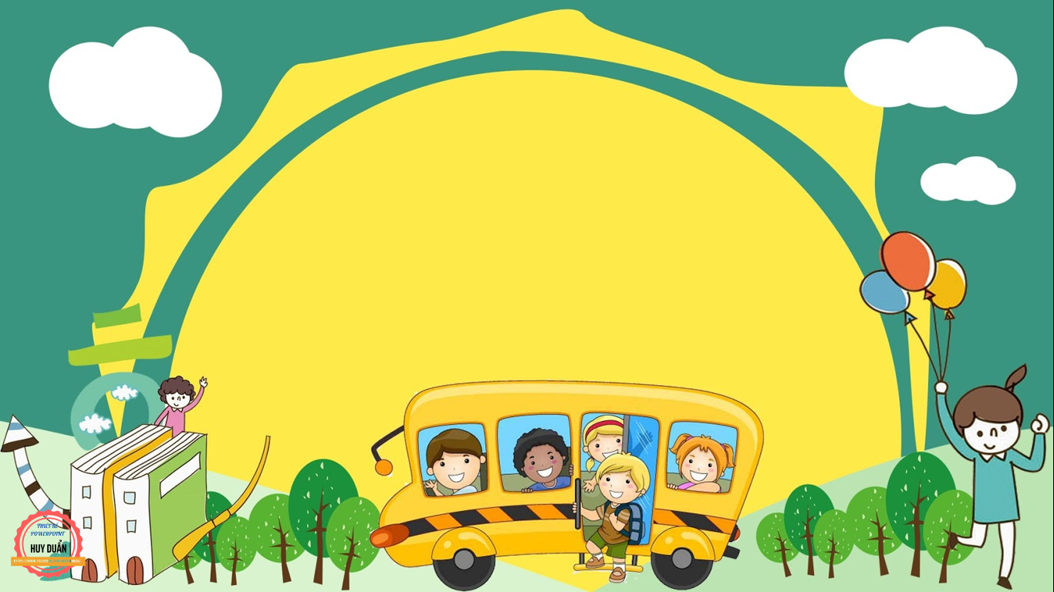
Bạn bè của em

Slide 8
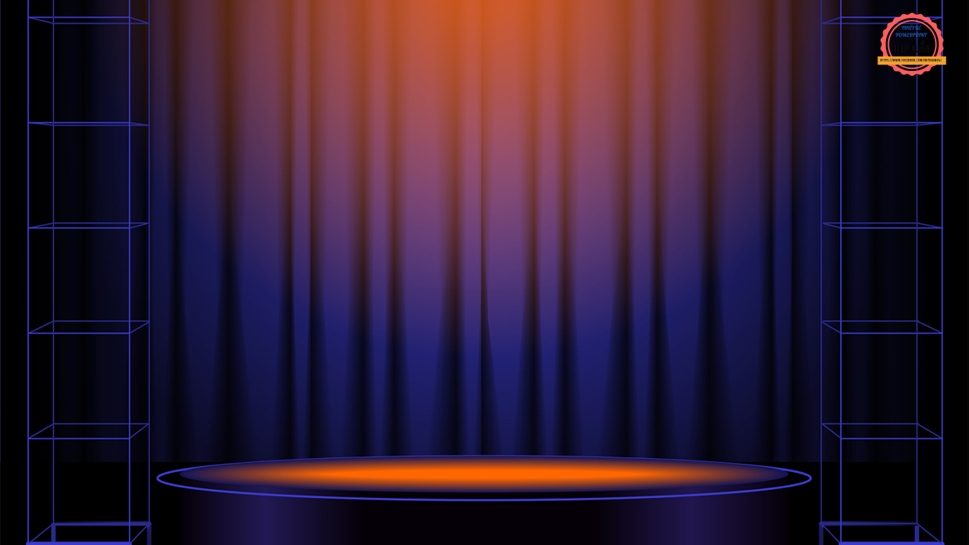

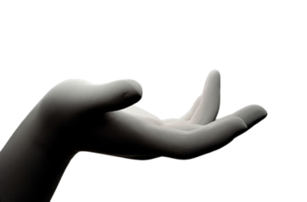
CHIA SẺ

Slide 9


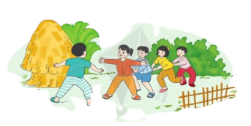
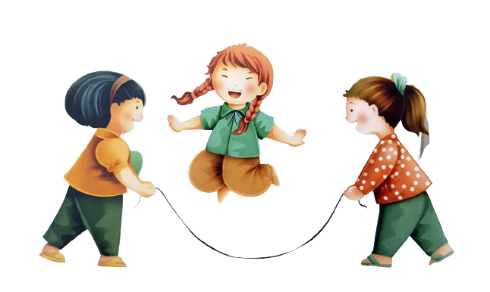
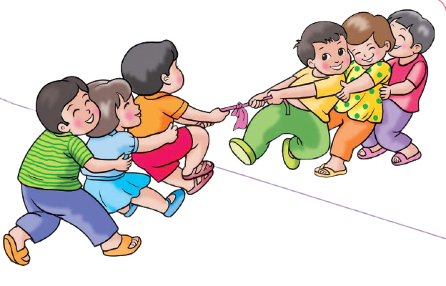
Hãy kể tên một vài người bạn của em
Em và các bạn thường làm gì cùng nhau ?
Học nhóm
Chơi rồng rắn lên mây
Chơi kéo co
Chơi nhảy dây

Slide 10

Chơi bán hàng

Slide 11
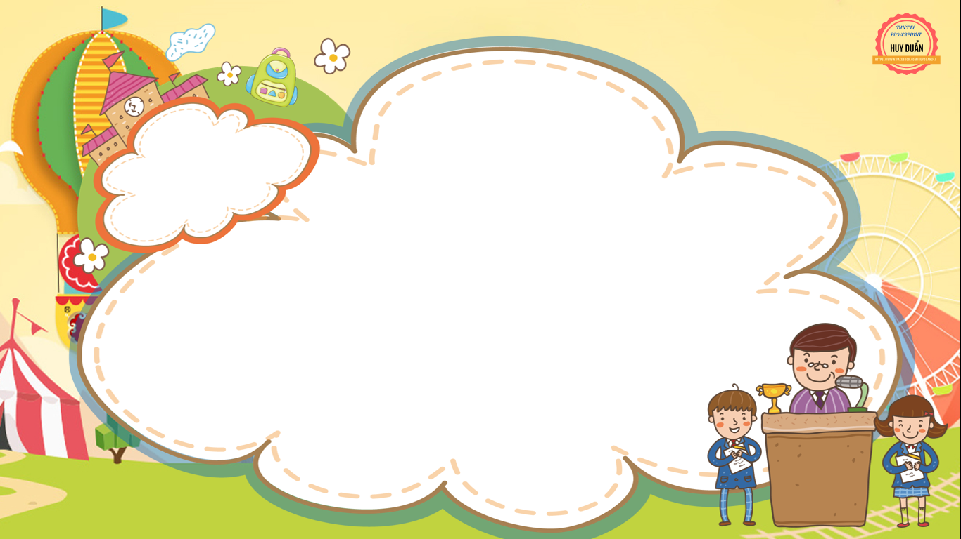

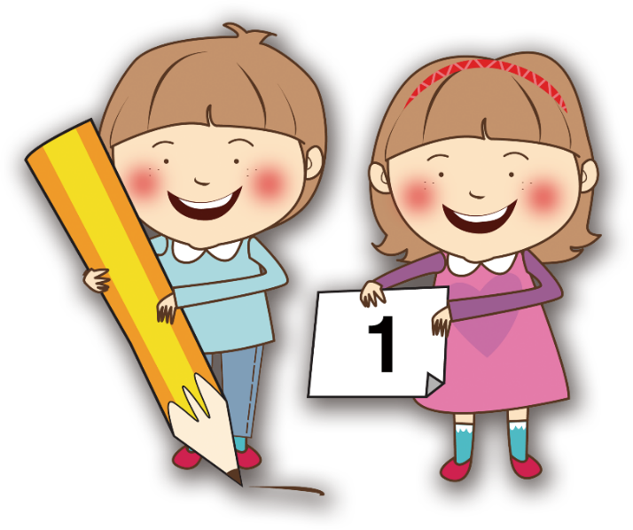

TIẾT 1

Slide 12

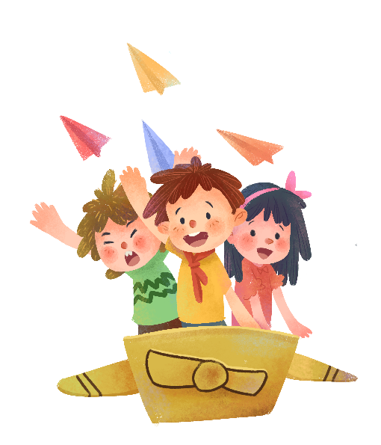


ĐỌC

Slide 13

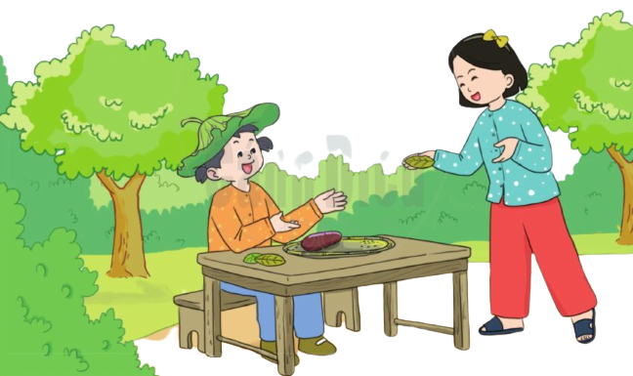
Đọc bài
Chơi bán hàng
Bé Hương và bé Thảo
Rủ nhau chơi bán hàng
Hương có củ khoai lang
Nào, Thảo mua đi nhé.
Thảo cười như nắc nẻ
Nhặt một chiếc lá rơi
Tớ tả đủ tiền rồi
Được mang về rồi chứ?
Rổi Thảo bẻ hai nửa
Mời người bán ăn chung
Vị bùi khoai đất bãi
Thơm ngọt ngào chiều đông.
NGUYỄN VĂN THẮNG

Slide 14
LUYỆN ĐỌC
Chơi bán hàng
Bé Hương và bé Thảo
Rủ nhau chơi bán hàng
Hương có củ khoai lang
Nào, Thảo mua đi nhé.
nắc nẻ
Thảo cười như nắc nẻ
Nhặt một chiếc lá rơi
Tớ tả đủ tiền rồi
Được mang về rồi chứ?
Rổi Thảo bẻ hai nửa
Mời người bán ăn chung
Vị bùi khoai đất bãi
Thơm ngọt ngào chiều đông.
NGUYỄN VĂN THẮNG
chiếc lá
khoai lang

Slide 15

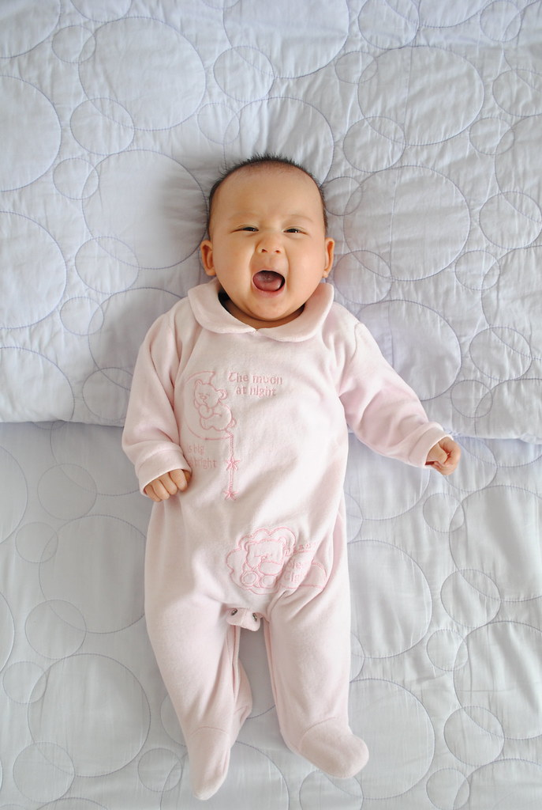
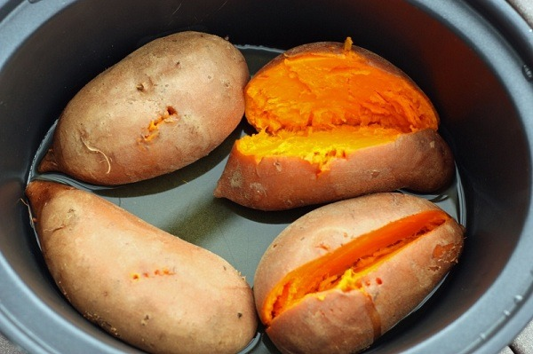
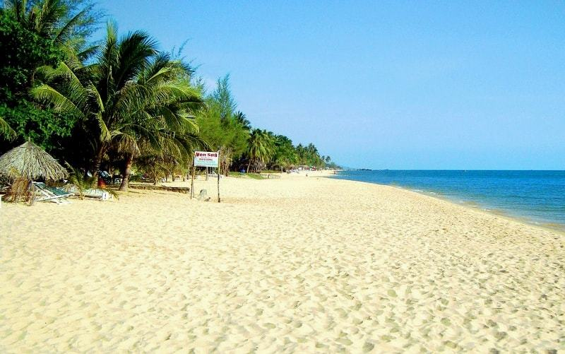
Cười như nắc nẻ:
cười giòn, liên tục.
Bùi:
có vị ngọt, hơi béo.
Bãi:
khoảng đất bồi ở ven sông, ven biển hoặc nổi lên giữa dòng nước lớn

Slide 16
ĐỌC ĐOẠN
Chơi bán hàng
1
Bé Hương và bé Thảo
Rủ nhau chơi bán hàng
Hương có củ khoai lang
Nào, Thảo mua đi nhé.
Thảo cười như nắc nẻ
Nhặt một chiếc lá rơi
Tớ trả đủ tiền rồi
Được mang về rồi chứ?
Rồi Thảo bẻ hai nửa
Mời người bán ăn chung
Vị bùi khoai đất bãi
Thơm ngọt ngào chiều đông.
NGUYỄN VĂN THẮNG
3
2
Bài thơ chia làm mấy đoạn
Notes:
Bài thơ được chia làm 3 khổ, mỗi khổ có 4 dòng

Slide 17
ĐỌC TOÀN BÀI
Chơi bán hàng
Bé Hương và bé Thảo
Rủ nhau chơi bán hàng
Hương có củ khoai lang
Nào, Thảo mua đi nhé.
Thảo cười như nắc nẻ
Nhặt một chiếc lá rơi
Tớ tả đủ tiền rồi
Được mang về rồi chứ?
Rổi Thảo bẻ hai nửa
Mời người bán ăn chung
Vị bùi khoai đất bãi
Thơm ngọt ngào chiều đông.
NGUYỄN VĂN THẮNG

Slide 18
TIẾT 2

Slide 19


ĐỌC HIỂU

Slide 20
Chơi bán hàng
Đọc khổ thơ 1 và cho biết:
a) Hương và Thảo chơi trò chơi gì?
b) Hàng để hai bạn mua bán là gì?
c) Ai là người bán? Ai là người mua?
Bé Hương và bé Thảo
Rủ nhau chơi bán hàng
Hương có củ khoai lang
Nào, Thảo mua đi nhé.
Thảo cười như nắc nẻ
Nhặt một chiếc lá rơi
Tớ trả đủ tiền rồi
Được mang về rồi chứ?
Rồi Thảo bẻ hai nửa
Mời người bán ăn chung
Vị bùi khoai đất bãi
Thơm ngọt ngào chiều đông.
NGUYỄN VĂN THẮNG
a) Hương và Thảo chơi trò chơi bán hàng.
b) Hàng để hai bạn mua bán là củ khoai lang.
c) Bạn Hương là người bán. Bạn Thảo là người mua.

Slide 21
Chơi bán hàng
2. Bạn Thảo mua khoai bằng gì?
Bé Hương và bé Thảo
Rủ nhau chơi bán hàng
Hương có củ khoai lang
Nào, Thảo mua đi nhé.
Thảo cười như nắc nẻ
Nhặt một chiếc lá rơi
Tớ trả đủ tiền rồi
Được mang về rồi chứ?
Rồi Thảo bẻ hai nửa
Mời người bán ăn chung
Vị bùi khoai đất bãi
Thơm ngọt ngào chiều đông.
NGUYỄN VĂN THẮNG
Bạn Thảo mua khoai bằng một chiếc lá rơi
3. Trò chơi của hai bạn kết thúc thế nào?
Trò chơi của hai bạn kết thúc: hai bạn cùng ăn chung một củ khoai

Slide 22
4. Theo em, khổ thơ cuối nói lên điều gì?
Khen khoai đất bãi rất bùi
Khen khoai đất bãi rất ngọt
Khen khoai ngọt bùi, khen tình bạn giữa Hương và Thảo

Slide 23
LUYỆN TẬP

Slide 24






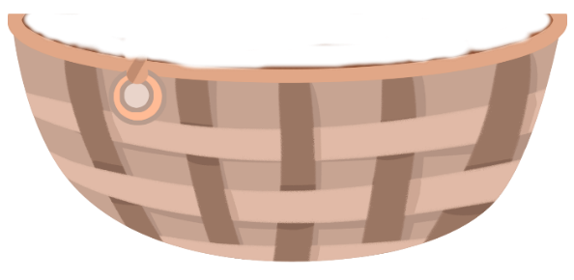
Thảo
đất
Mùa đông
người bán
khoai lang
nhà
chiều
lá
Hương
tiền
Xếp các từ ngữ dưới đây vào nhóm thích hợp.
Chỉ người
Chỉ vật
Chỉ thời gian

Slide 25
Thảo
đất
Mùa đông
người bán
khoai lang
nhà
chiều
lá
Hương
tiền
Chỉ người
Chỉ vật
Chỉ thời gian

Slide 26
2. Cùng bạn nói về hình ảnh minh họa bài thơ:
a) Đây là bạn Hương. Bạn Hương là …
b) Đây là bạn Thảo. Bạn Thảo là …
c) Đây là chiếc lá. Chiếc lá là …
Đây là trò chơi bán hàng. Bán hàng là một trò chơi của trẻ em.
M

Slide 27

người bán hàng.
a) Đây là bạn Hương. Bạn Hương là ……………….
người mua
b) Đây là bạn Thảo. Bạn Thảo là ………… hàng.
tiền mua khoai.
c) Đây là chiếc lá. Chiếc lá là ……..……….…

Slide 28
Chơi bán hàng
Bé Hương và bé Thảo
Rủ nhau chơi bán hàng
Hương có củ khoai lang
Nào, Thảo mua đi nhé.
Thảo cười như nắc nẻ
Nhặt một chiếc lá rơi
Tớ tả đủ tiền rồi
Được mang về rồi chứ?
Rồi Thảo bẻ hai nửa
Mời người bán ăn chung
Vị bùi khoai đất bãi
Thơm ngọt ngào chiều đông.
NGUYỄN VĂN THẮNG

Slide 29

CỦNG CỐ - DẶN DÒ

Slide 30


.

